Slide 1
Geo-Storia
DOCENTE FORIA CONCETTA
4E CAPOLUOGO

Slide 2
Le carte geografiche
Oggi per disegnare le carte geografiche ci si affida alle fotografie aeree e alle immagini trasmesse dai satelliti.
La carta geografica è una rappresentazione grafica su un foglio di tutta o di una parte della superficie terrestre.
Una caratteristica fondamentale di tutte le carte geografiche è la scala, cioè la riduzione delle dimensioni del territorio per poterlo disegnare

Slide 4
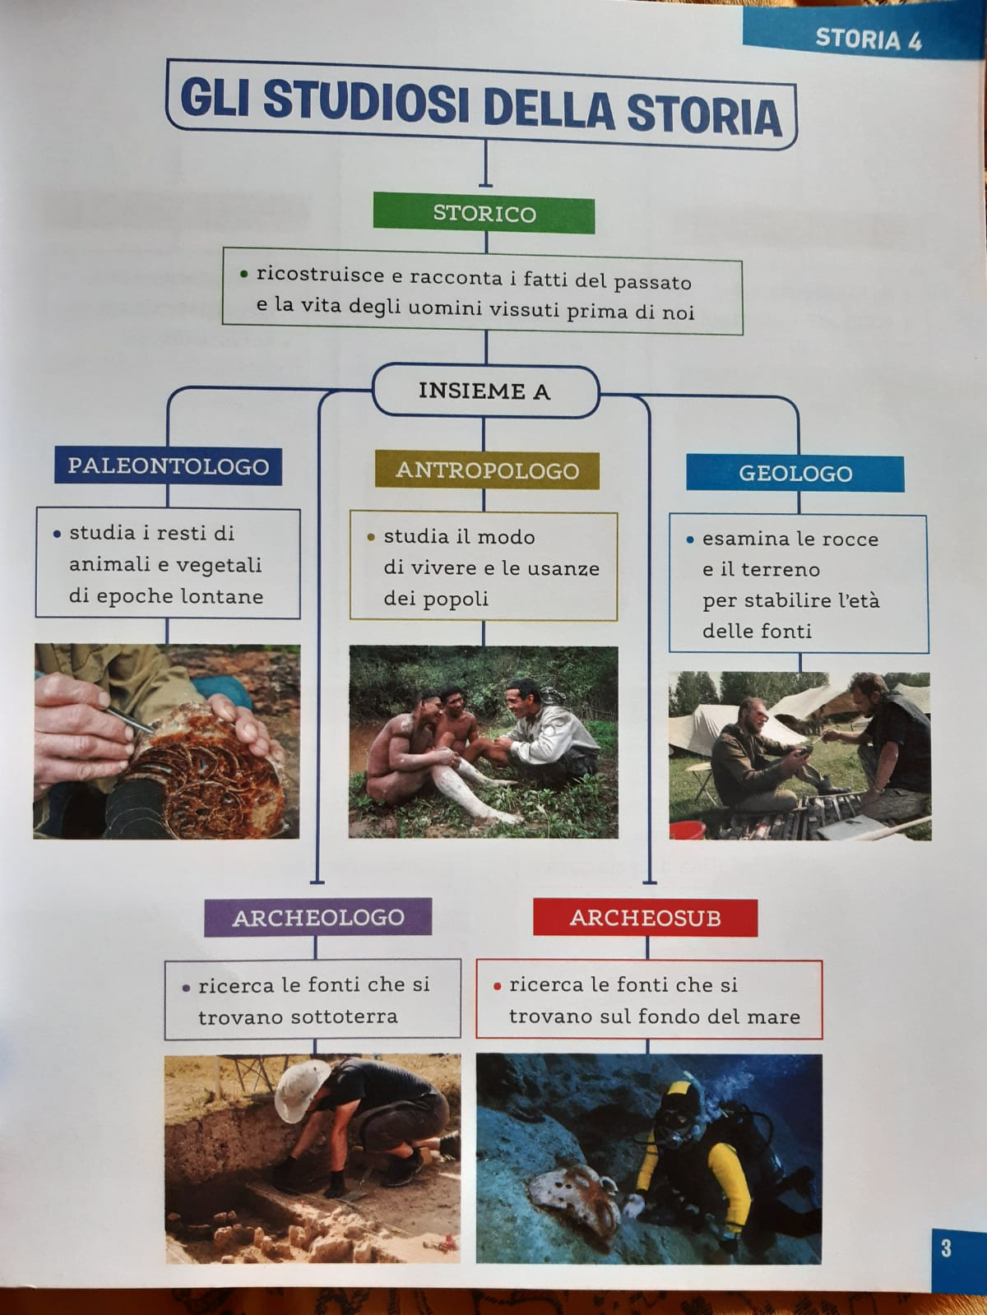
Gli studiosi della storia

Slide 5
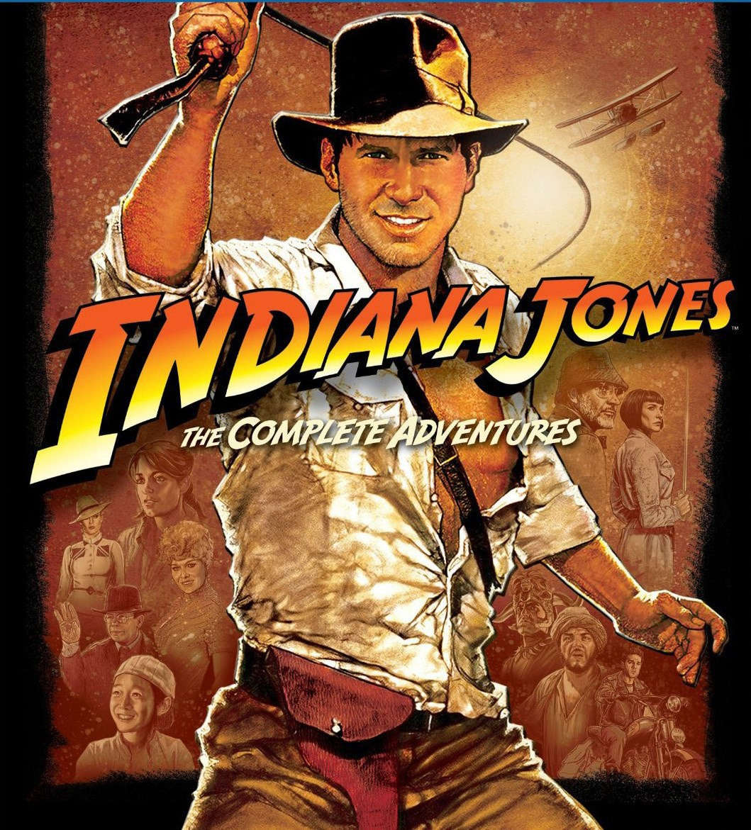
SCOPRIAMO L’ARCHEOLOGO
L’ARCHEOLOGO NON E’

Slide 6
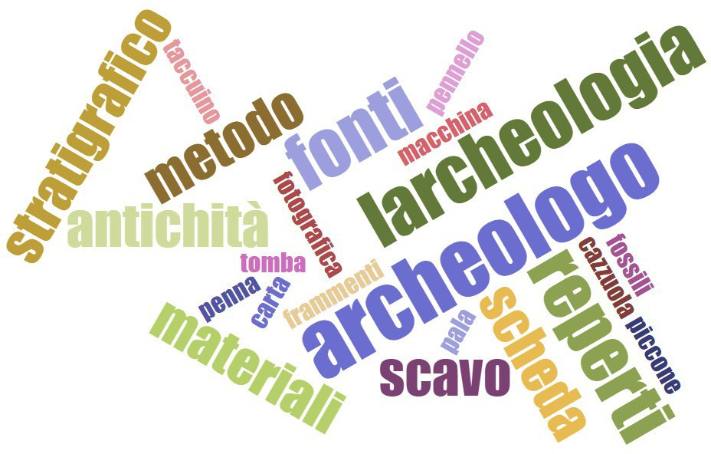
Il lavoro dell’archeologo
LE PAROLE DELL’ARCGEOLOGO

Slide 7
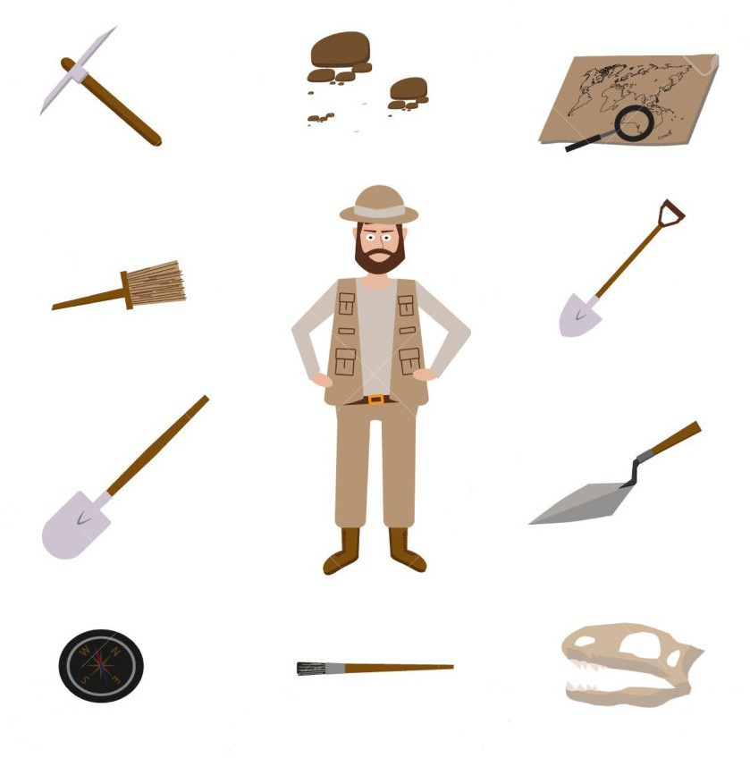
GLI ATTREZZI DELL’ARCHEOLGO
- Pala e piccone per scavare gli strati più spessi.
Cazzuola per togliere piccole quantità di terreno e portare alla luce reperti anche molto piccoli.
Pennello serve per ripulire i reperti.
Carta, penna e macchina fotografica perché ogni strato di terreno è catalogato, numerato e fotografato.

Slide 8
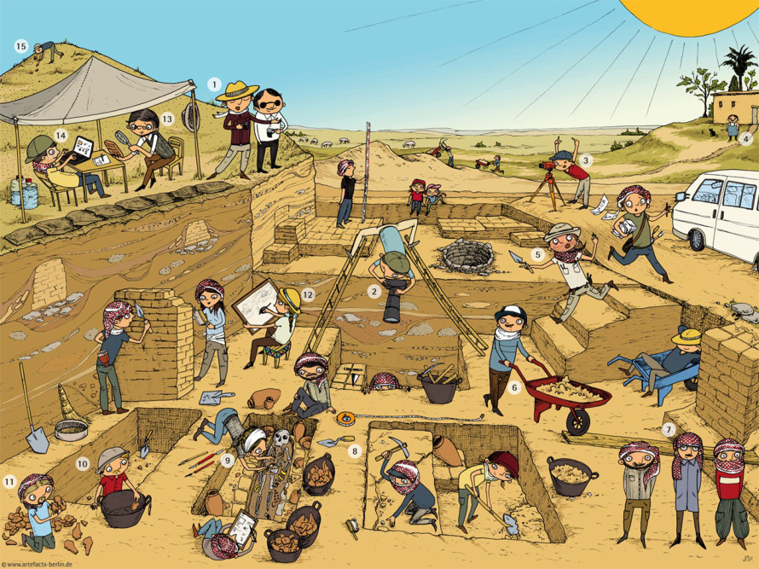
Lo scavo è un’operazione molto complessa che richiede la collaborazione di tante persone,
ognuna con un compito diverso, il capo-scavo ha la responsabilità di tutto il lavoro e dirige le operazioni.

Slide 9
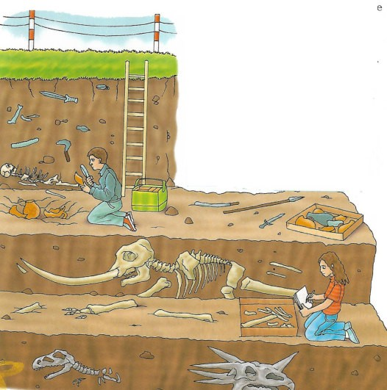
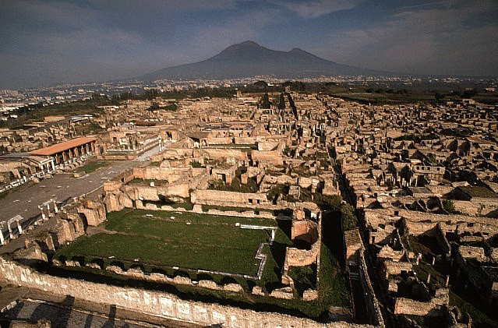
Il sito ArcheologicO
I reperti del passato non si trovano in superficie perché con il passare dei millenni sono stati ricoperti da strati di terreno. Per poterci studiare, bisogna riportarli alla luce.
Quando un archeologo individua un sito archeologico comincia a scavare togliendo il terreno a strati, uno dopo l’altro.
Man mano che si scava in profondità si ritrovano reperti sempre più antichi.
Questo metodo di scavo si chiama “scavo stratigrafico” perché ogni strato di terreno si chiama U.S. (unità stratigrafica )
Lo scavo di Pompei.

Slide 10
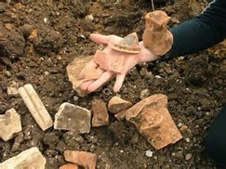
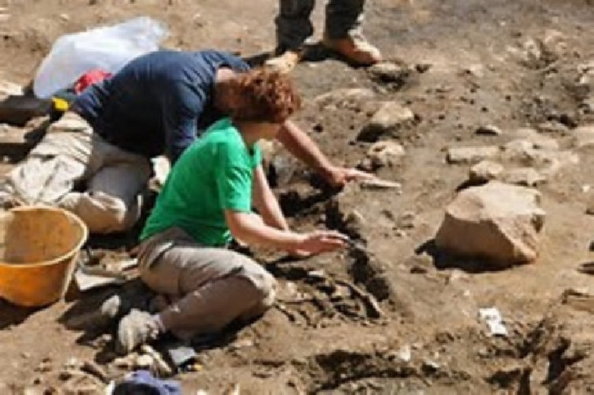
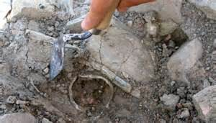
LA PAROLA REPERTO DERIVA DAL LATINO…REPERIRE SIGNIFICA TROVARE.
Il reperto è tutto ciò che si trova in profondità e che può essere utile allo storico per costruire una parte della vita del passato
i
FOTO DI REPERTI ARCHEOLOGICI
FOTO SCAVO ARCHEOLOGICO

Slide 11
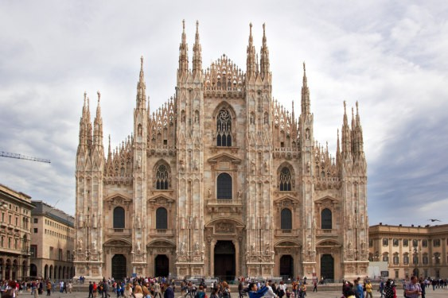
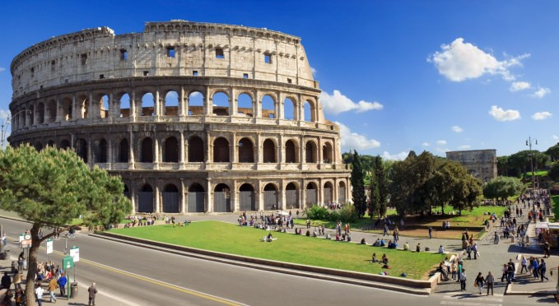
I MONUMENTI INTORNO A NOI
Il Duomo di Milano si trova sull'omonima piazza accanto alla Galleria Vittorio Emanuele II , ed è sormontato dalla celebre Madonnina , che rappresenta il simbolo della città di Milano dall'inizio del XIX sec.
Con la sua facciata neogotica, è il luogo ideale per iniziare una visita della città meneghina e richiama ogni giorno migliaia di visitatori da ogni parte del mondo.
Colosseo, originariamente conosciuto come Amphitheatrum Flavium (italiano: Anfiteatro Flavio) o semplicemente come Amphitheatrum, è il più grande anfiteatro del mondo situato nel centro della città di Roma
E’ il più importante anfiteatro romano, nonché il più imponente monumento della Roma antica che sia giunto fino a noi conosciuto in tutto il mondo come simbolo della città di Roma e uno dei simboli d'Italia.
Anticamente era usato per gli spettacoli di gladiatori e altre manifestazioni pubbliche (spettacoli di caccia, rievocazioni di battaglie famose, e drammi basati sulla mitologia classica).

Slide 12
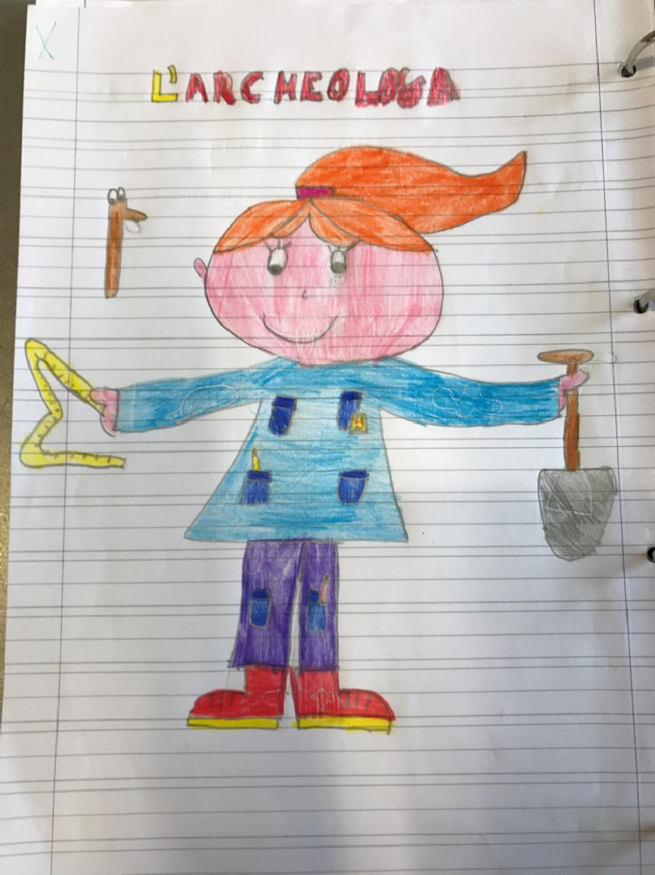
Evviva l’archeologo
Che scava con pazienza
e fa così riemergere
tracce di un’esistenza
da tempo immemorabile,
persa e dimenticata.
Felice e disperata
Evviva l’archeologo
che non distrugge niente
Ma salva, osserva e appiccica
I cocci della gente:
frammenti di una vita
che ora nelle mani, rivive e può congiungere Ieri, oggi e domani.

